Slide 1
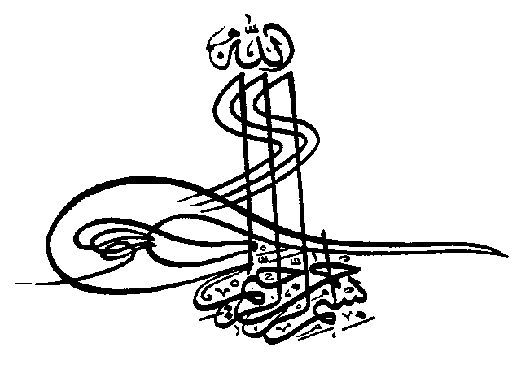

Slide 2
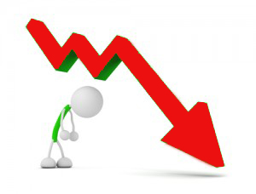
چالشهای ناشی از کاهش جمعیت چیست؟

Slide 3
چالشهای ناشی از کاهش جمعیت
چالشهای ناشی از کاهش جمعیت
اقتصادی
سیاسی-امنیتی
اجتماعی-فرهنگی

Slide 4
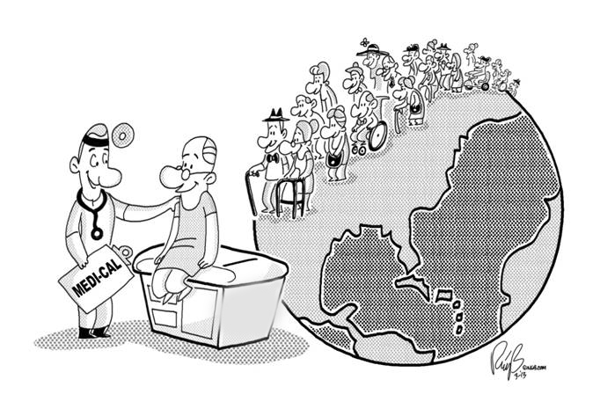
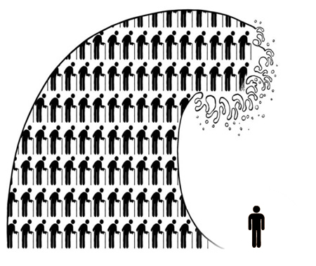
چالشهای اقتصادی
افزایش هزینه های بهداشتی و بخش سلامت
سالخوردگی جمعیت
فشار اقتصادی بر تامین اجتماعی
چالشهای اقتصادی ناشی از کاهش جمعیت
افزایش تعداد مستمری بگیران
کاهش میزان نیروی کار
افزایش مصارف صندوق
کاهش منابع دریافتی صندوق
بروز بحرانهای مالی
افزایش سن بازنشستگی و کاهش بیمه بازنشستگی
بروز بحرانهای اجتماعی و سیاسی
تا سال 1430، ايران به سه برابر تختهاي بيمارستاني، پنج برابر مراكز فيزيوتراپي و چهار برابر آزمايشگاه هاي موجود، نياز خواهد داشت.
همچنین ايران به تربيت ساليانه چند صد متخصص طب سالمندي، هزاران ميليارد ريال فقط براي درمان سالمندان ديابتي و بخشي بزرگ از بودجه جاري براي آموزش پيشگيرانه نياز خواهد داشت.

Slide 5
چالشهای اقتصادی
افزایش هزینه های بهداشتی و بخش سلامت
سالخوردگی جمعیت
فشار اقتصادی بر تامین اجتماعی
کاهش سرمایه انسانی و نیروی کار
چالشهای اقتصادی ناشی از کاهش جمعیت
در ادبیات اقتصادی چند دهه اخیر، نقش سرمایه فیزیکی بر رشد اقتصادی بتدریج کمرنگ تر و جایگاه سرمایه انسانی پررنگ تر شده است.
سرمايه انساني را می توان مجموعه ای از توانايي هاي ذاتي جسمي و رواني،‌ دانش و مهارت هائي دانست كه افراد در طول عمر خود بدست آورده و توسعه داده اند.
افزایش جمعیت درصورتی که با سیاست های مناسب در حوزه آموزش و تحصیلات همراه شده و سرمایه انسانی متناسب با بازار نیروی کار فراهم گردد، می تواند رشد و توسعه اقتصادی را شتاب بخشد. جمعیت بیشتر به معنای سرمایه انسانی، خلاقیت و نوآوری، رشد و توسعه پرشتاب تر است.

Slide 6
چالشهای اقتصادی
افزایش هزینه های بهداشتی و بخش سلامت
سالخوردگی جمعیت
فشار اقتصادی بر تامین اجتماعی
کاهش سرمایه انسانی و نیروی کار
چالشهای اقتصادی ناشی از کاهش جمعیت
افزایش هزینه کالاها و خدمات تولیدی
و کاهش سطح خدمات و تنوع کالاها
کاهش تخصص گرایی
افزایش جمعیت
افزایش تقاضا
افزایش تولید
تخصصی ترشدن فرآیندهای تولید
واگذاری کارها به تیمهای متخصص
با ایجاد واحد های اجتماعی بزرگتر نه تنها هزینه های تولید کاهش می یابد بلکه بستر شکل گیری کالا ها و خدمات جدید و متنوع نیز فراهم می شود. حتی در واحد های اجتماعی بزرگتر نیاز های جدیدی شکل گرفته که تا پیش از آن و در قالب واحد های خرد اجتماعی معنا و مفهومی نداشت.

Slide 7
چالشهای اقتصادی
افزایش هزینه های بهداشتی و بخش سلامت
سالخوردگی جمعیت
فشار اقتصادی بر تامین اجتماعی
کاهش سرمایه انسانی و نیروی کار
چالشهای اقتصادی ناشی از کاهش جمعیت
افزایش هزینه کالاها و خدمات تولیدی
و کاهش سطح خدمات و تنوع کالاها
کاهش تخصص گرایی
کاهش سرمایه اجتماعی
سرمایه اجتماعی مجموعه هنجارهای موجود در سیستم های اجتماعی است که موجب ارتقای سطح همکاری اعضای آن جامعه و پایین آمدن هزینه های تبادلات و ارتباطات می شود.
سرمایه اجتماعی برخلاف سرمایه انسانی یا سرمایه فیزیکی، مفهومی است که بسیار فراتر از دارایی هایی است که یک فرد در اختیار دارد و دارای روابط و زمینه هایی است که در آن تعامل نقش اصلی را بر عهده دارد.
تجارب بانک جهانی نشان می دهد که این پدیده تأثیر قابل توجهی بر اقتصاد و توسعه کشور های مختلف دارد.

Slide 8
چالشهای سیاسی و امنیتی
کاهش اقتدار کشور در اثر کاهش جمعیت
چالشهای سیاسی و امنیتی
ناشی از کاهش جمعیت
در آينده، كشورهايي بر جهان سلطه خواهند داشت و به عنوان كشورهاي مقتدر شناخته مي شوند که داراي مولفه هايي باشند که وسعت سرزمين، منابع طبيعي و جمعيت از اهم اين مولفه هاست.
به همین دلیل است كه به سرعت كشورهایی مانند هند و چین در حال قدرتمند شدن هستند و یا كشورهای اروپایی در حال متحد شدن برای تشكیل كشور اروپا با وسعت و جمعیت بالا هستند.

Slide 9
چالشهای سیاسی و امنیتی
کاهش اقتدار کشور در اثر کاهش جمعیت
تغییر ترکیب اقوام و مذاهب مختلف
چالشهای سیاسی و امنیتی
ناشی از کاهش جمعیت
تغيير نسبت جمعيت از لحاظ نژادي و به خصوص از لحاظ ديني و مذهبي، حاكميت هر كشور را به چالش مي كشاند. به طور مثال دغدغه ي اروپاييان از روند رشد جمعيت مسلمانان شان به طور علني بيان مي شود و آن كشور ها به طور جدي در صدد مقابله با اين پديده هستند.
حکومت بحرین در این تلاش است که نسبت جمعیتی بحرین را به سوی سنیان و وهابیان سوق داده و شیعیان را در اقلیت قرار دهد.در این راه، جز برخوردهای شدید با علما و مردم شیعی، اقدام به دادن روادید بحرینی شدن به گروههای وسیعی از سنیان و وهابیان سایر کشورها نموده است.

Slide 10
چالشهای سیاسی و امنیتی
کاهش اقتدار کشور در اثر کاهش جمعیت
تغییر ترکیب اقوام و مذاهب مختلف
چالشهای سیاسی و امنیتی
ناشی از کاهش جمعیت
تراکم پایین
تراکم پایین در نواحی مرزی کشورها باعث آسیب پذیر شدن کشورها در برابر تهدیدات سیاسی و امنیتی خواهد شد.
سرزمینهای وسیع، غنی، کم جمعیت و توسعه نیافته روسیه با شهرهای پرجمعیت چین هم مرز می باشد و لذا روسها نگرانند که زمانی چینیها در سرزمینهای شرقی خالی از سکنه آنها ساکن شده و آنرا تصاحب کنند.

Slide 11
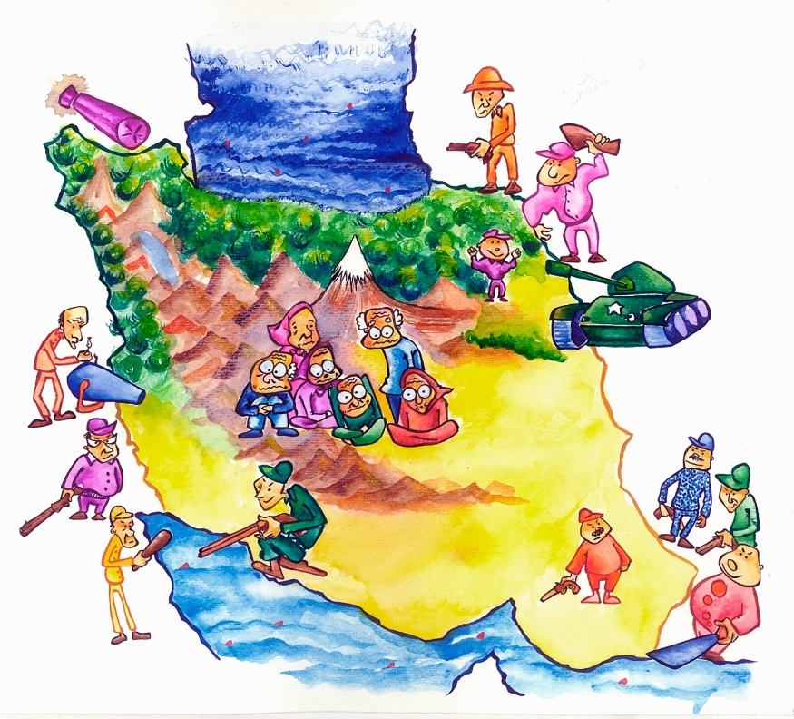
چالشهای سیاسی و امنیتی
کاهش اقتدار کشور در اثر کاهش جمعیت
تغییر ترکیب اقوام و مذاهب مختلف
چالشهای سیاسی و امنیتی
ناشی از کاهش جمعیت
تراکم پایین
کاهش توان نظامی
ساختار سنی سالخورده جمعیت
محافظه کار شدن سیاستمداران
و به گفته ژان داریک محقق فرانسوي سالمندی جمعیت سياست‌مداران را محافظه‌كارتر مي‌سازد و ريسك كارهاي جدي و مقاومت در برابر پذیرش نوآوری‌ها را افزایش مي‌دهد.
جامعه‌ای قادر به بسیج شدن و دفاع از خود در هنگام بروز جنگ و درگیری است كه درصد بالایی از آن را جوانان تشكیل داده باشند و کشوری با جمعیت سالخورده و رو به كاهش بسیار آسیب پذیر خواهد شد.

Slide 12
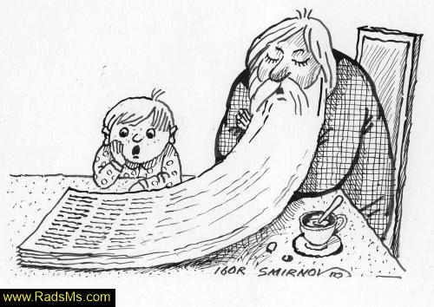
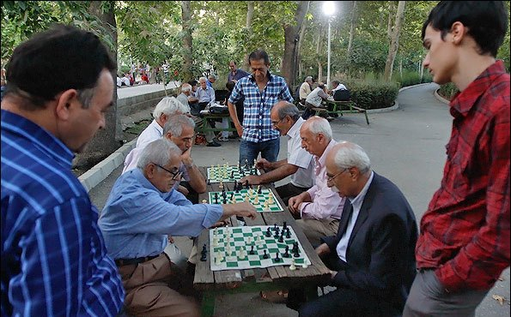

چالشهای اجتماعی و فرهنگی
نیابه به مراقبتهای روانی و اجتماعی از سالمندان
افزایش روابط فرزندان با نهادهای بیرون از خانواده
چالشهای اجتماعی و فرهنگی
جامعه
کاهش سرمایه انسانی با تجربه
روابط بیشتر فرزندان با افراد بزرگسال
نهادینه شدن نرخ باروری پایین و کاهش قدرت تجدید نسل

Slide 13
چالشهای اجتماعی و فرهنگی
جامعه
جمع شدن چتر حمایتی خانواده از سالمندان و شکاف نسلی
چالشهای اجتماعی و فرهنگی
دوره بعد از پدر و مادری
خانوا ده
در جامعه‌اي كه حدود يك سوم جمعيت آن را افراد سالمند بالاي 65 سال تشكيل مي‌دهند، احتمالاً تعامل بين نسل جوان و گروه سالمندان با دشواري روبه رو می شود و شكاف نسلي بيشترمی گردد.
در شرايط باروري كنترل شده، معمولاً هنگامي كه والدين به سنين حدود 50 سالگي مي‌رسند فرزندان آنها استقلال نسبي پيدا كرده و پدر و مادر از مسئوليت هاي مستقيم فرزندان در ارتباط با بهداشت و آموزش فارغ‌ شده‌اند.در يك جامعه توسعه يافته، يك فرد 50 ساله بطور متوسط حدود 30 سال از زندگي را پيش رو دارد. بدين ترتيب دوره جديدي از زندگي كه جمعيت شناسان اجتماعي آن را دوره "بعد از پدر و مادري" ناميده اند . نوه!

Slide 14

چالشهای اجتماعی و فرهنگی
جامعه
جمع شدن چتر حمایتی خانواده از سالمندان و شکاف نسلی
چالشهای اجتماعی و فرهنگی
دوره بعد از پدر و مادری
خانوا ده
تک فرزندی
تک فرزندی گرچه پدیده جدیدی نیست اما در جامعه ما در هیچ زمانی مانند اکنون شیوع نداشته است. این پدیده آسیبهای متعددی به فرد و خانواده وارد می کند.

Slide 15
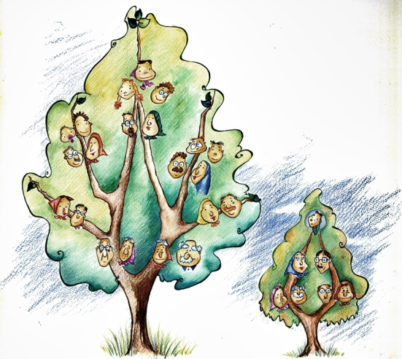
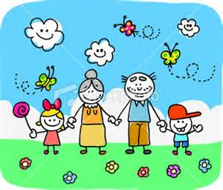
چالشهای اجتماعی و فرهنگی
آسیبهای ناشی از کاهش انسجام خانواده:
احساس تنهایی و انزوا
افزایش میل به فرار
کم شدن قبح تک زیستی و تجرد
کاهش قداست و اهمیت تشکیل خانواده
افزایش سن ازدواج
فرزند سالاری
بلوغ زودرس
کاهش روابط اجتماعی
آسیب های تک فرزندی
جایگزینی رسانه
کاهش انسجام خانواده
تضعیف شبکه ارتباطی خویشاوندی
آسیبهای ناشی از تضعیف شبکه ارتباط خویشاوندی:
انزوا و تنهایی فرد و نسلش
نشاط کمتر
عدم رشد و شکوفایی
ابراز خشم و پرخاشگری
کاهش اقتدار والدین

Slide 16
دلایل کاهش جمعیت در ایران
تمایل عمومی به داشتن کمتر از دو فرزند
افزایش سن ازدواج
افزایش آمار طلاق
افزایش میزان ناباروری

Slide 17
دلایل کاهش جمعیت در ایران
تمایل عمومی به داشتن کمتر از دو فرزند
موانع اقتصادی
موانع فرهنگی
موانع قانونی

Slide 18

دلایل کاهش جمعیت در ایران
افزایش سن ازدواج
مسکن
اشتغال
سربازی
تحصیل
نگرش منفی نسبت به ازدواج در سنین کمتر
توقعات بالا ، هزینه ازدواج و...

Slide 19
دلایل کاهش جمعیت در ایران
افزایش میزان ناباروری
آلاینده های زیست محیطی در آب وخاک و هوا
مصرف مواد مخدر
محصولات آرایشی
چاقی و تغذیه نامناسب
پوشش و لباس های تنگ
امواج و تشعشعات الکترو مغناطیسی
استفاده از آفت کش ها و سموم و کودهای شیمیایی در کشاورزی

Slide 20
چالشهای اقتصادی
افزایش هزینه های بهداشتی و بخش سلامت
سالخوردگی جمعیت
فشار اقتصادی بر تامین اجتماعی
کاهش سرمایه انسانی و نیروی کار
چالشهای اقتصادی ناشی از کاهش جمعیت
افزایش هزینه کالاها و خدمات تولیدی
و کاهش سطح خدمات و تنوع کالاها
کاهش تخصص گرایی
کاهش سرمایه اجتماعی

Slide 21
چالشهای سیاسی و امنیتی
چالشهای سیاسی و امنیتی
ناشی از کاهش جمعیت
ساختار سنی سالخورده جمعیت
تراکم پایین
تغییر ترکیب اقوام و مذاهب مختلف
کاهش اقتدار کشور در اثر کاهش جمعیت
کاهش توان نظامی
محافظه کار شدن سیاستمداران

Slide 22
چالشهای اجتماعی و فرهنگی
جامعه
خانوا ده
کاهش سرمایه انسانی با تجربه
نیابه به مراقبتهای روانی و اجتماعی از سالمندان
افزایش روابط فرزندان با نهادهای بیرون از خانواده
روابط بیشتر فرزندان با افراد بزرگسال
نهادینه شدن نرخ باروری پایین و کاهش قدرت تجدید نسل
دوره بعد از پدر و مادری
جمع شدن چتر حمایتی خانواده از سالمندان و شکاف نسلی
تک فرزندی
چالشهای اجتماعی و فرهنگی

Slide 23
دلایل کاهش جمعیت در ایران
تمایل عمومی به داشتن کمتر از دو فرزند
موانع فرهنگی
نگرش منفی نسبت به رشد جمعیت
نگرش منفی عمومی به خانواده پر جمعیت
فردگرایی
تحقیر مادری و کار خانگی
شعارهای بهداشتی مخالف تعدد فرزندان
مصرف گرایی
اهمیت یافتن بعد کیفی تربیت فرزندان و در تناقض دیدن آن با تعدد فرزندان
افزایش تحصیلات به ویژه برای بانوان
گترش شهرنشینی و خانوده هسته ای
فرزند سالاری
تبلیغات علیه رشد جمعیت
همراه شدن مشکلات اقتصادی و اجتماعی با رشد جمعیت
موانع اقتصادی

